Slide 1
电分析化学法
Electroanalytical methods

Slide 2
电分析化学引论
Introduction

Slide 3
什么是电分析化学法？
利用物质的电学及电化学性质来进行分析的方法
通过将测定对象构成化学电池的一部分来实现
测量电池的电化学参数如电位、电流、电导、电量等
得到物质的种类及含量信息或物质的电化学性质

Slide 4
2. 电分析化学的分类
按电化学参数：
电导、电位、伏安、库仑
按工作原理（方式）：
直接法、滴定法、电重量法
例: 电动势与氢离子浓度关系：E=K+k˙pH
直接电位法：测量 E_{x}→[H⁺]_{x}
电位滴定法：电位变化→滴定终点V_{B}→计算[H⁺]

Slide 5

3. 电化学分析法的特点
易实现自动化和连续化
易实现小型化
价格便宜
特殊成分分析和多领域应用
活度
环境监测
医药分析
活体分析
家用血糖仪

Slide 6
二、 电化学分析基本概念
化学电池：
化学能与电能互相转换的装置
原电池：自发地将化学能转变成电能的装置
电解池：由外电源提供电能，使电流通过电极，在电极上发生电极反应的装置。

Slide 7
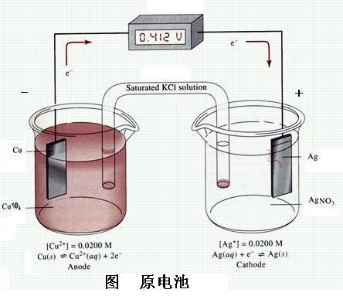
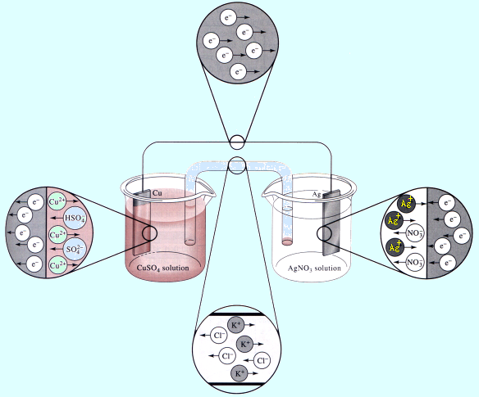

Slide 8
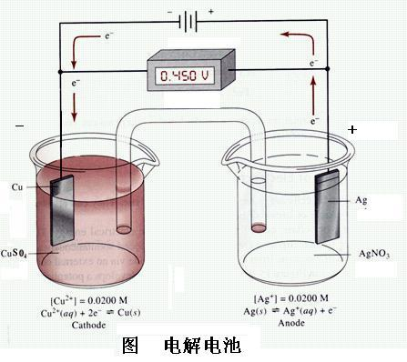

Slide 9
原电池
发生氧化反应的电极称为阳极
发生还原反应的电极称为阴极
电流从正极流向负极，电子相反：从负极向正极
电解电池
发生氧化反应的电极称为阳极
发生还原反应的电极称为阴极
（负极）
（正极）
（正极）
（负极）

Slide 10
原电池图解法表示：
Zn︱ZnSO₄(0.1mol/L)‖CuSO₄(0.1mol/L)︱Cu
阳极（-） 阴极（+）
原电池电动势：

Slide 11

2. 电极反应、电极电位及能斯特方程
电极反应：Ox + ne⁻ = Red
电极电位及能斯特方程：
Walther Nernst
1864-1941

